Slide 1

TRƯỜNG ĐẠI HỌC MỞ THÀNH PHỐ HỒ CHÍ MINH
KHOA CÔNG NGHỆ THÔNG TIN
KHÓA LUẬN TỐT NGHIỆP
Họ Và Tên: Lư Hiếu Trung
MSSV: 2251012145
Ngành: Khoa học máy tính

Slide 2
TRƯỜNG ĐẠI HỌC MỞ THÀNH PHỐ HỒ CHÍ MINH
KHOA CÔNG NGHỆ THÔNG TIN
TÊN ĐỀ TÀI
PHÁT TRIỂN HỆ THỐNG QUẢN LÝ GYM THÔNG MINH TÍCH HỢP TƯ VẤN CHẾ ĐỘ TẬP LUYỆN VÀ DINH DƯỠNG DỰA TRÊN AI
GVHD: TS.TRƯƠNG HOÀNG VINH

Slide 3

NỘI DUNG CHÍNH
I - TỔNG QUAN ĐỀ TÀI
II - CÔNG NGHỆ CỐT LÕI
III - PHÂN TÍCH VÀ THIẾT KẾ HỆ THỐNG
IV - TRIỂN KHAI VÀ QUẢN LÝ HỆ THỐNG
V - KẾT LUẬN VÀ HƯỚNG PHÁT TRIỂN

Slide 4
I - TỔNG QUAN ĐỀ TÀI
Bối Cảnh Thị Trường
Chuẩn sống hiện đại
Áp lực công nghệ
Thách Thức Trong Vận Hành Doanh Nghiệp
Vận hành thủ công
Rủi ro quản trị
Điểm Cần Tối Ưu Đối Với Khách Hàng
Trải nghiệm mơ hồ
Khó tiếp cận chế độ theo cá nhân hóa

Slide 5








II - CÔNG NGHỆ CỐT LÕI
Hệ thống chính
Các công cụ hỗ trợ
Triển khai hệ thống trên đám mây

Slide 6

III - PHÂN TÍCH VÀ THIẾT KẾ HỆ THỐNG
phân tích
Chức năng của quản trị viên (Admin):
Tạo tài khoản nhân viên mới.
Phê duyệt đơn xin nghỉ phép, điều phối lịch làm việc.
Chức năng của nhân viên (Staff):
Quản lý công việc cá nhân (đăng ký ca làm, xin nghỉ phép, theo dõi bảng lương).

Slide 7
III - PHÂN TÍCH VÀ THIẾT KẾ HỆ THỐNG
phân tích
Chức năng của huấn luyện viên (Staff):
Đo đạc và cập nhật định kỳ chỉ số cơ thể khách hàng.
Nhắn tin trực tiếp hỗ trợ khách hàng.
Chức năng của khách hàng (Customer):
Cập nhật chỉ số hình thể; đặt lịch hẹn tập luyện với huấn luyện viên theo khung giờ khả dụng.

Slide 8
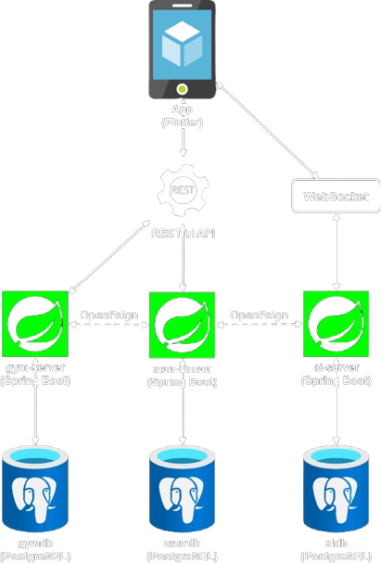
III - PHÂN TÍCH VÀ THIẾT KẾ HỆ THỐNG
2.THIẾT KẾ HỆ THỐNG
Ứng dụng di động Flutter (Frontend) kết nối RESTful API và WebSocket tới Backend Spring Boot (gồm gym-server, user-server, ai-server).
Giữa các dịch vụ nội bộ giao tiếp với nhau bằng OpenFeign.
Mỗi dịch vụ sở hữu riêng một cơ sở dữ liệu PostgreSQL độc lập (gymdb, userdb, aidb) theo mô hình Database-per-service.

Slide 9


III - PHÂN TÍCH VÀ THIẾT KẾ HỆ THỐNG
CHỨC NĂNG QUAN TRỌNG
AI tư vấn về chế độ tập luyện và dinh dưỡng

Slide 10
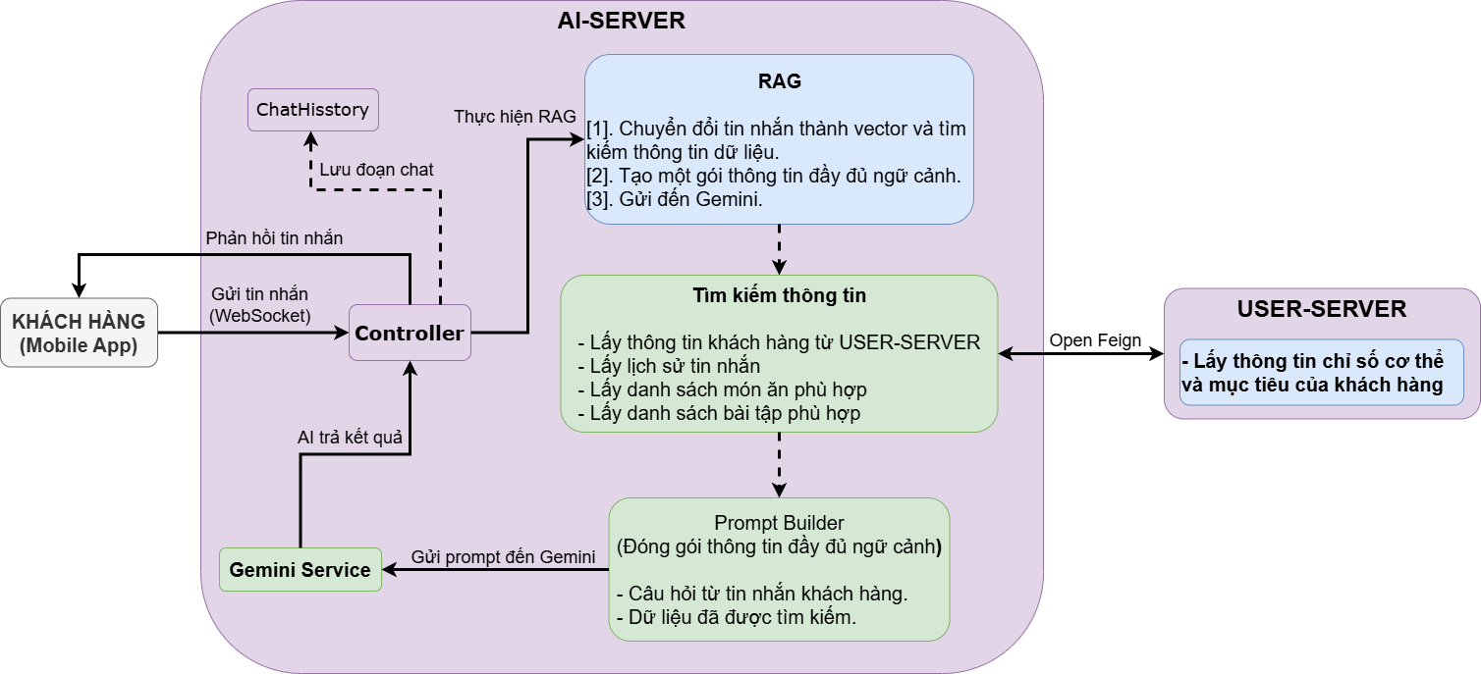

Slide 11
III - PHÂN TÍCH VÀ THIẾT KẾ HỆ THỐNG
DEMO chức năng

Slide 12
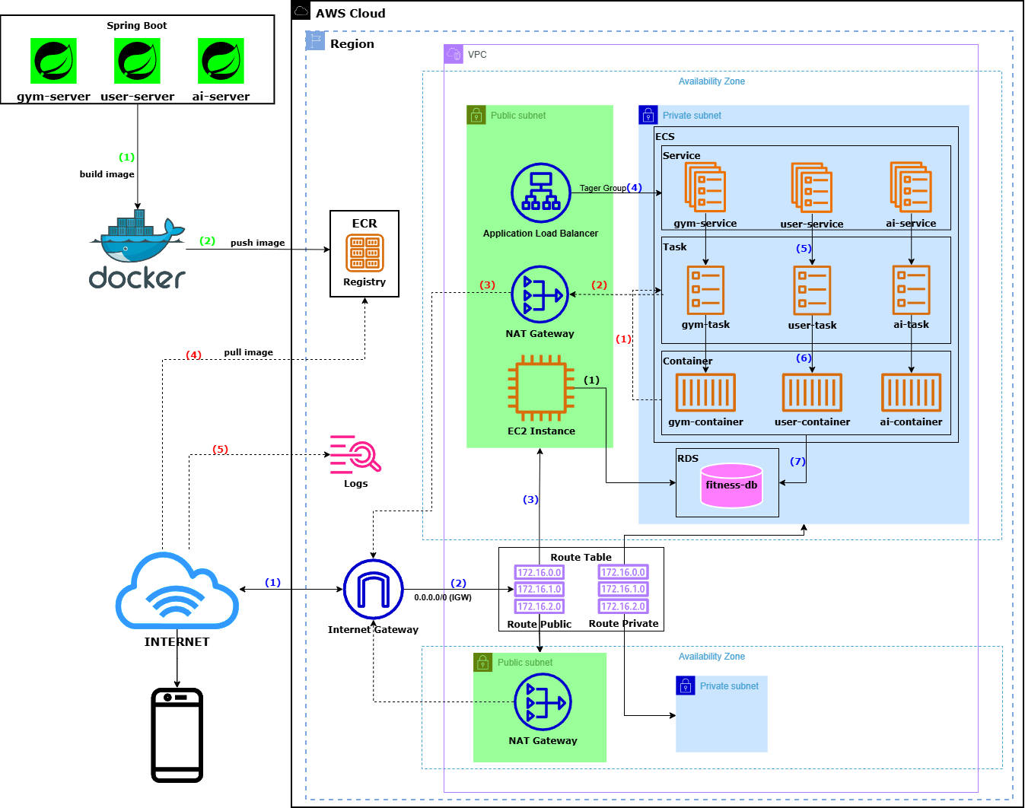
IV - TRIỂN KHAI VÀ QUẢN LÝ HỆ THỐNG

Slide 13
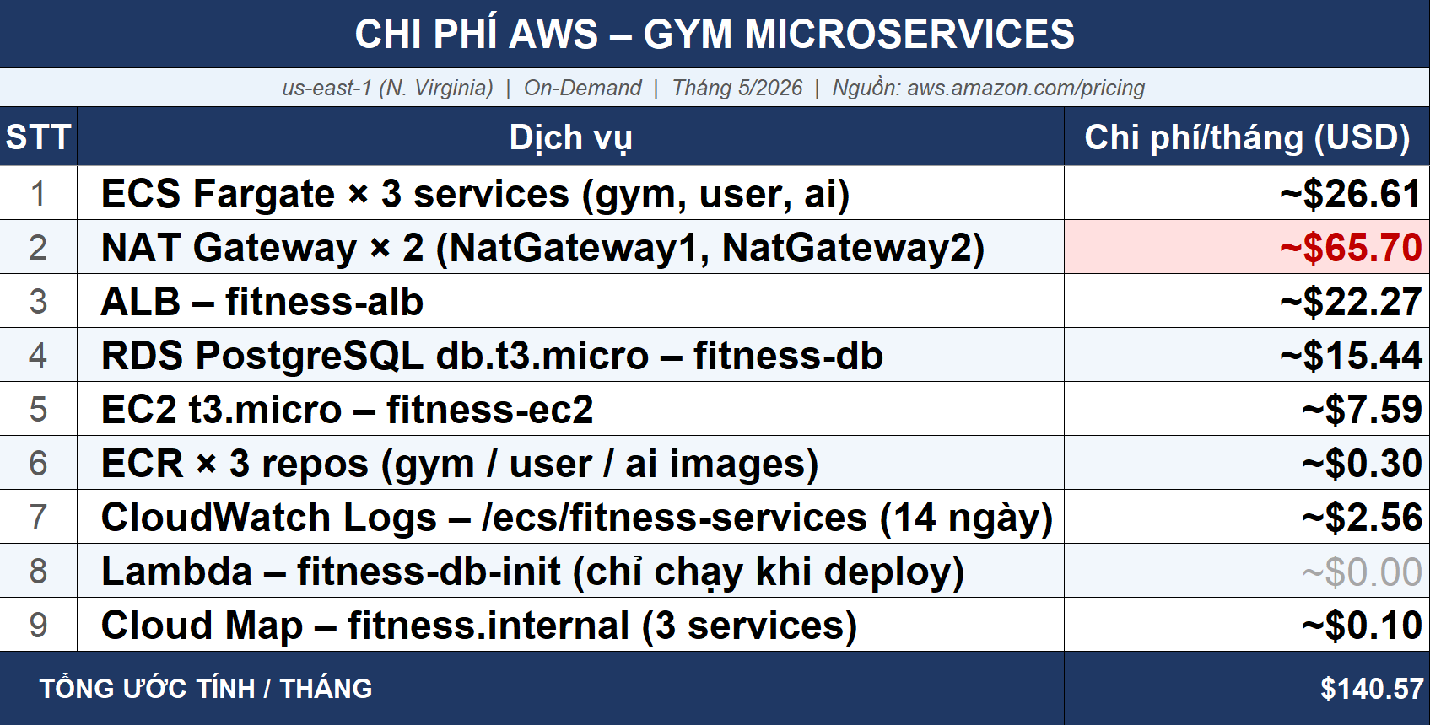
IV - TRIỂN KHAI VÀ QUẢN LÝ HỆ THỐNG

Slide 14
V - KẾT LUẬN VÀ HƯỚNG PHÁT TRIỂN
1.kết quả đạt được
Xây dựng hệ thống: Microservices với ba dịch vụ độc lập, áp dụng cơ chế Database-per-service.
Trí tuệ nhân tạo (AI): Triển khai chatbot AI tư vấn thông minh 24/7, dữ liệu chuẩn hóa của Viện Dinh dưỡng Quốc gia Việt Nam, đem lại câu trả lời tin cậy, bám sát thể trạng người Việt.
Triển khai và vận hành: Đóng gói (Docker) và triển khai trên điện toán đám mây AWS.

Slide 15
V - KẾT LUẬN VÀ HƯỚNG PHÁT TRIỂN
2.hạn chế
Hệ thống phụ thuộc hoàn toàn vào kết nối mạng Internet.Việc triển khai trên một Availability Zone duy nhất tiềm ẩn rủi ro nếu xảy ra sự cố hạ tầng cục bộ.
Phụ thuộc vào dịch vụ AI bên ngoài (Gemini API) dẫn đến rủi ro về hạn mức giới hạn và độ ổn định khi mở rộng quy mô lớn.
Phương thức thanh toán hiện tại còn hẹp (mới chỉ hỗ trợ cổng VNPAY).

Slide 16

V - KẾT LUẬN VÀ HƯỚNG PHÁT TRIỂN
3.Hướng phát triển
Nâng cấp AI: phân tích hình ảnh/video
Giúp chỉnh sửa trực tiếp động tác tập luyện sai tư thế.
Phân tích calories món ăn qua hình ảnh chụp bữa ăn.
Kết nối thiết bị thông minh: Tích hợp đồng bộ dữ liệu sức khỏe thực tế từ các thiết bị đeo thông minh

Slide 17

TRƯỜNG ĐẠI HỌC MỞ THÀNH PHỐ HỒ CHÍ MINH
KHOA CÔNG NGHỆ THÔNG TIN

